Slide 1


CODECs não destrutivos para Imagens
Teoria da Informação, Licenciatura em Engenharia Informática, 2º Ano, 1º Semestre
João Afonso Vieira de Sousa, 2019224599, uc2019224599@student.uc.pt
José Domingos da Silva, 2018296125, uc2018296125@student.uc.pt
Sancho Amaral Simões, 2019217590, uc2019217590@student.uc.pt
Tiago Filipe Santa Ventura, 2019243695, uc2019243695@student.uc.pt
22/12/2020

Slide 2
Fig.1 – Entropia das fontes (bits)

Slide 3
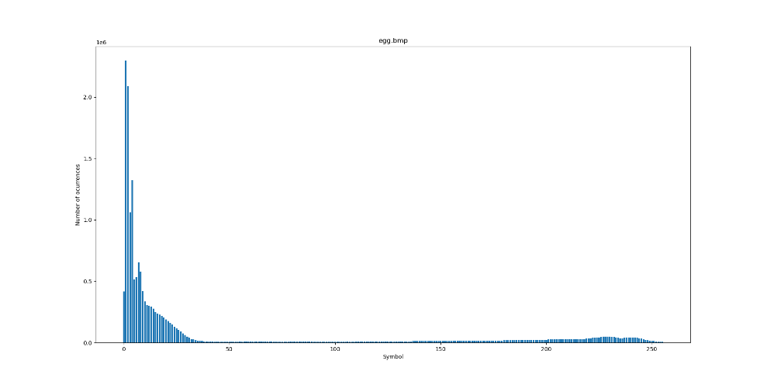
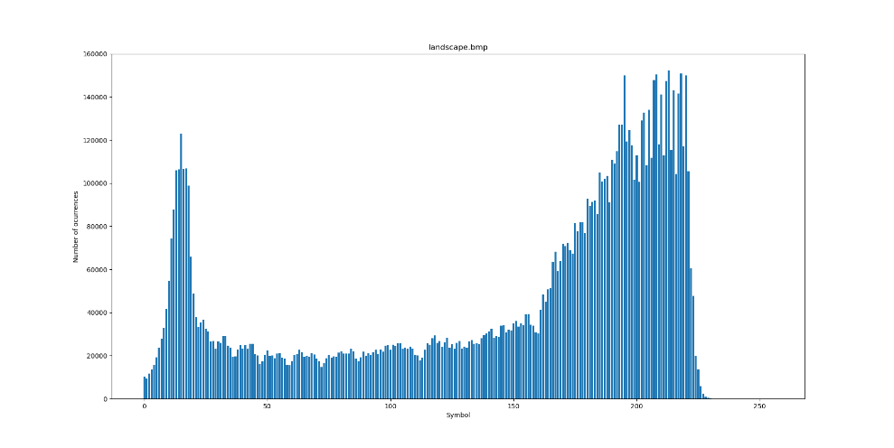
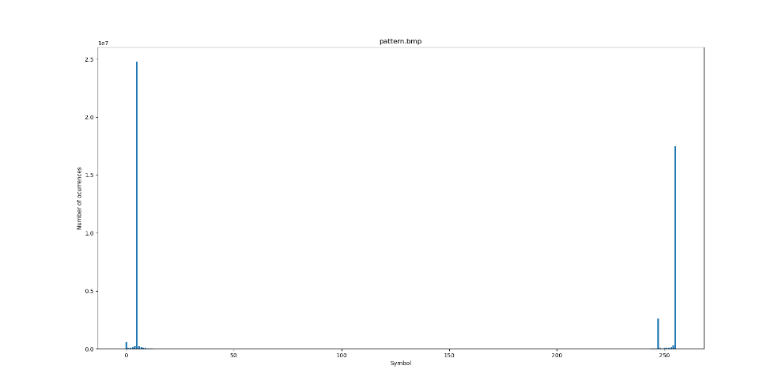
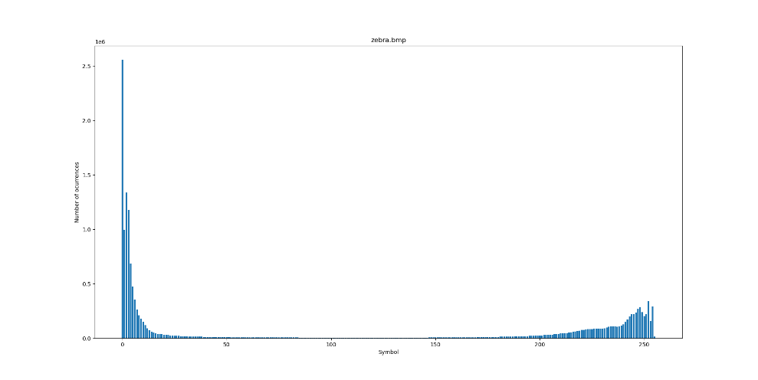
Histogramas das fontes (s/transformadas ou filtros)
Fig.2 - egg.bmp
Fig.3 - landscape.bmp
Fig.4 - pattern.bmp
Fig.5 - zebra.bmp

Slide 4
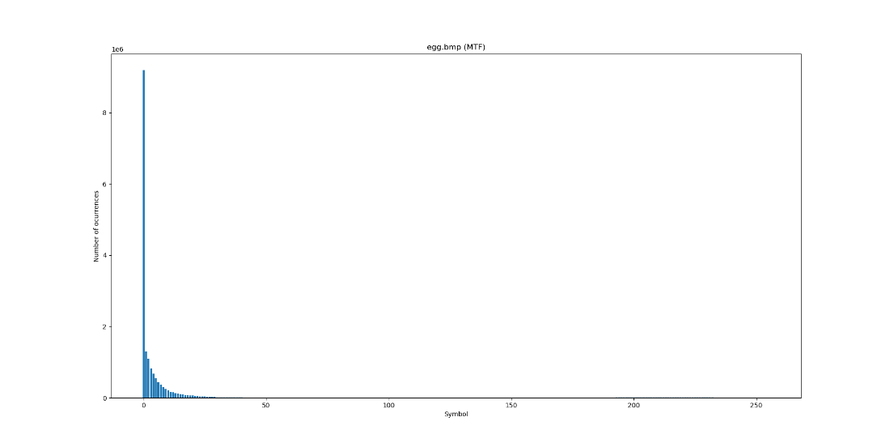
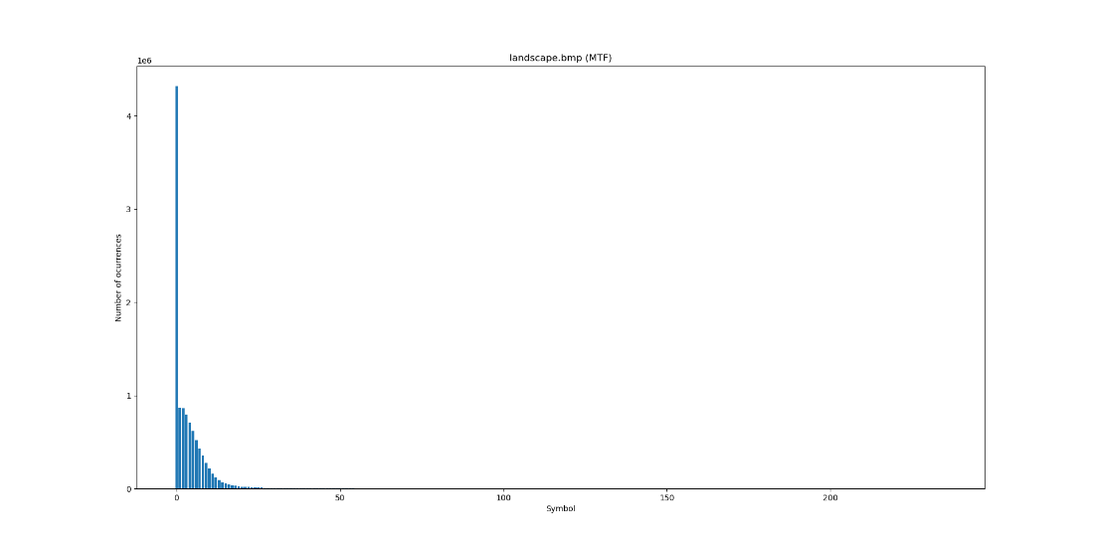
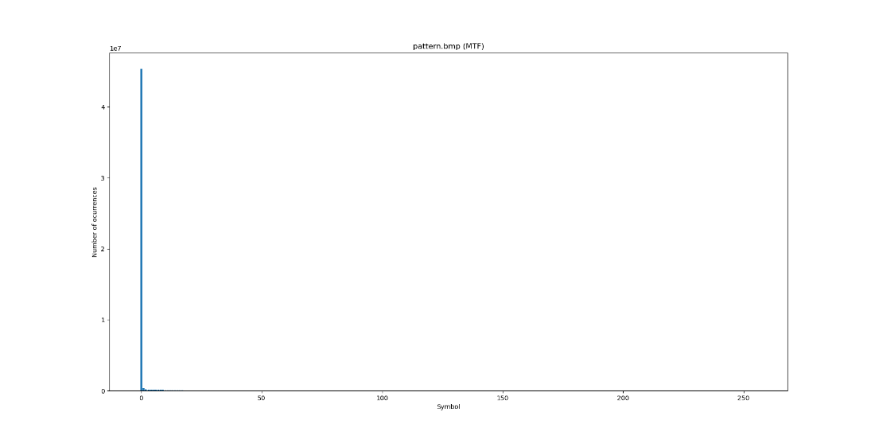
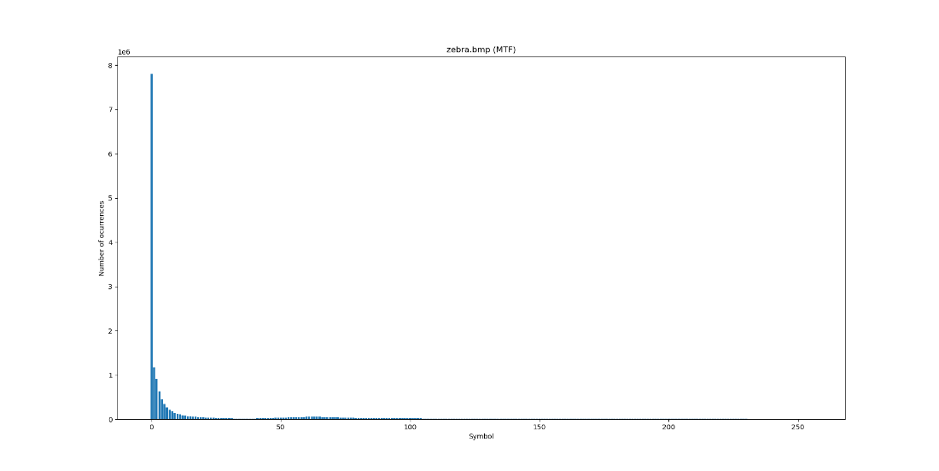
Histogramas das fontes (MTF)
Fig.6 - egg.bmp
Fig.7 - landscape.bmp
Fig.8 - pattern.bmp
Fig.9 - zebra.bmp

Slide 5
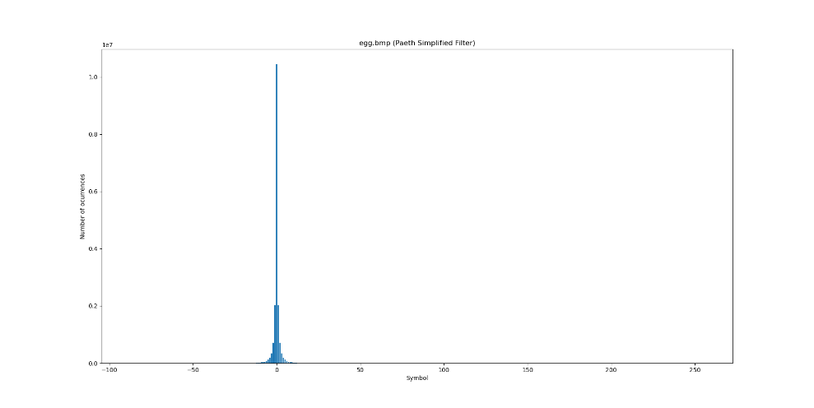
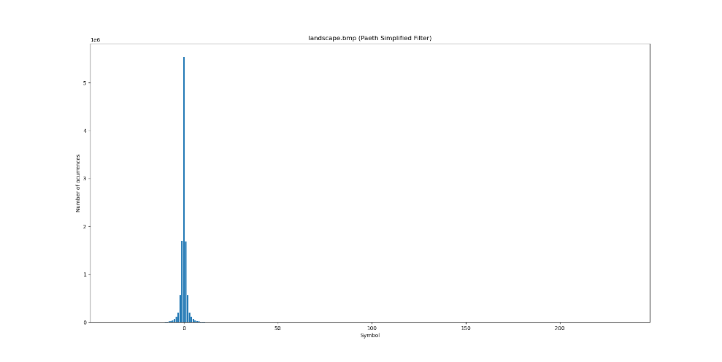
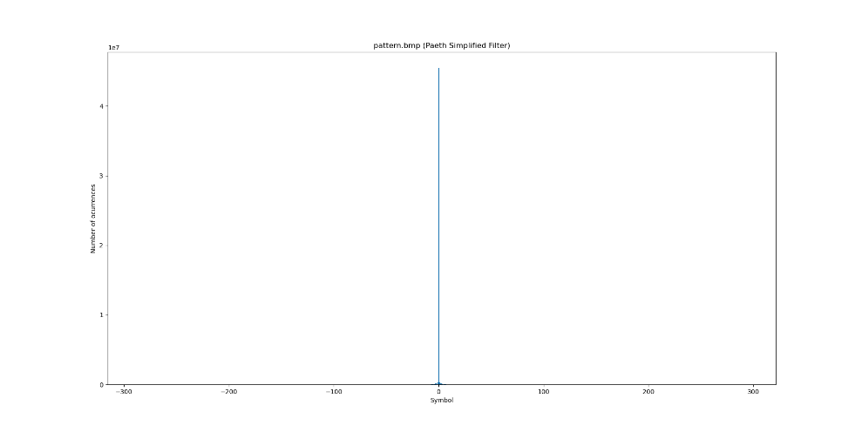
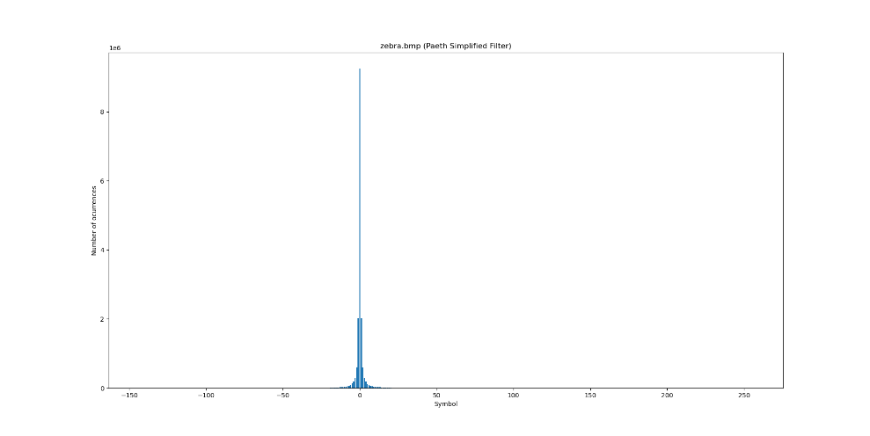
Histogramas das fontes (Filtro de Paeth simplificado)
Fig.10 - egg.bmp
Fig. 11 - landscape.bmp
Fig.12 - pattern.bmp
Fig.13 - zebra.bmp

Slide 6
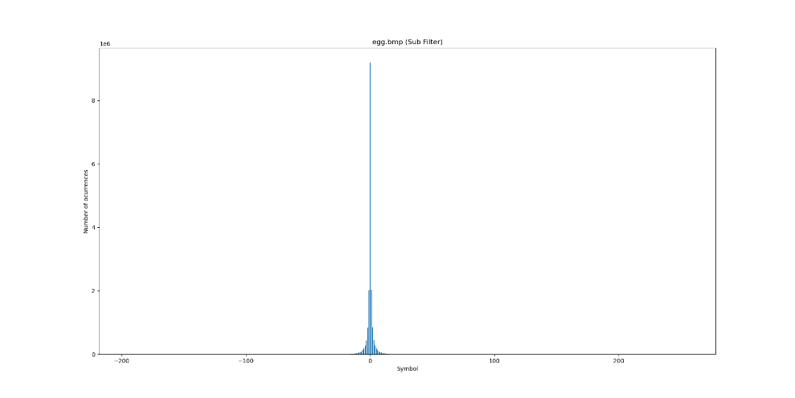
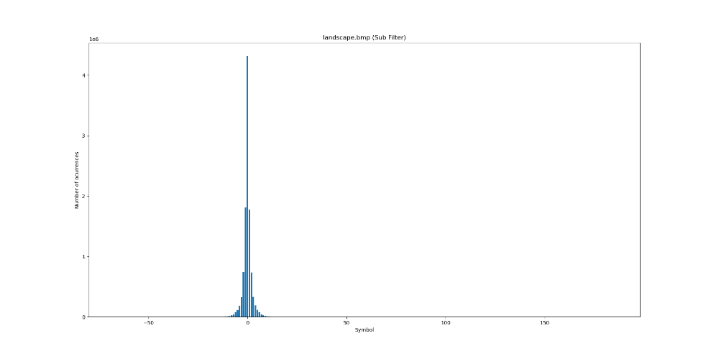
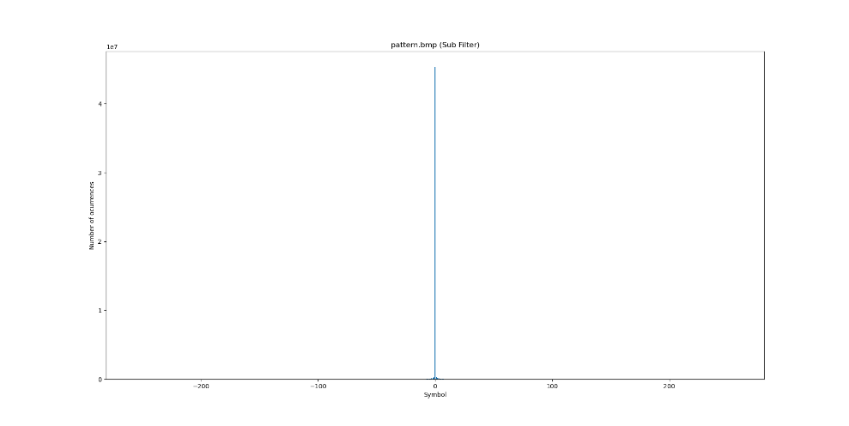
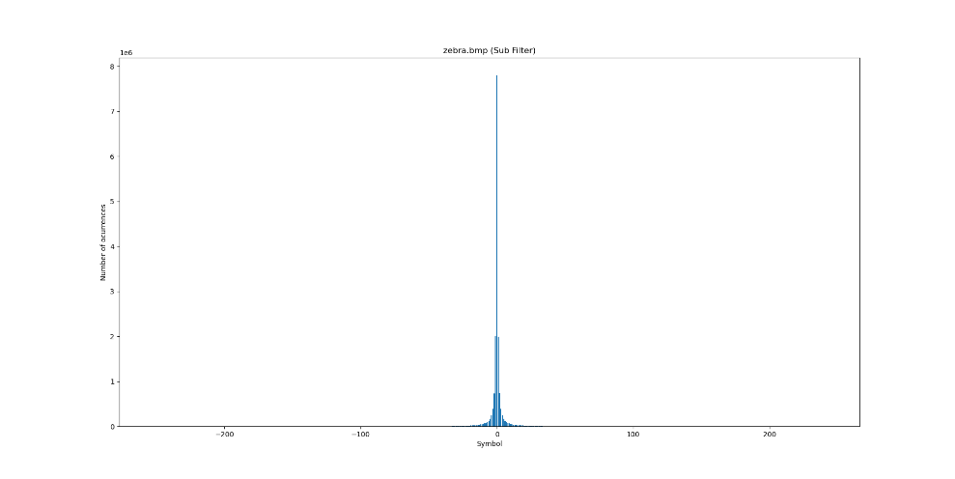
Histogramas das fontes (Filtro Sub)
Fig. 14 - egg.bmp
Fig. 15 - landscape.bmp
Fig. 16 - pattern.bmp
Fig. 17 - zebra.bmp

Slide 7
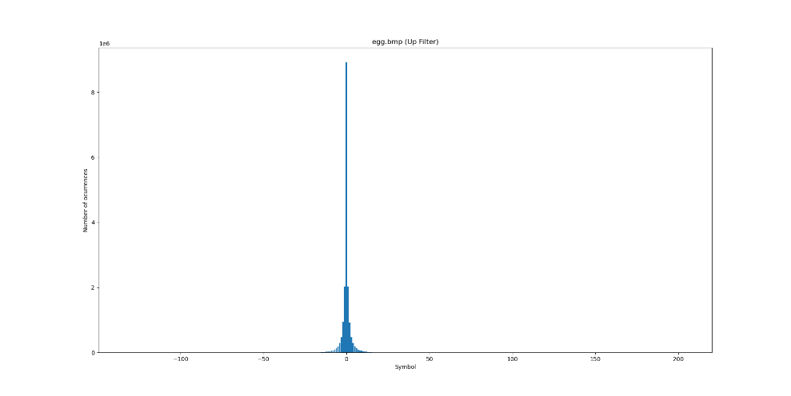
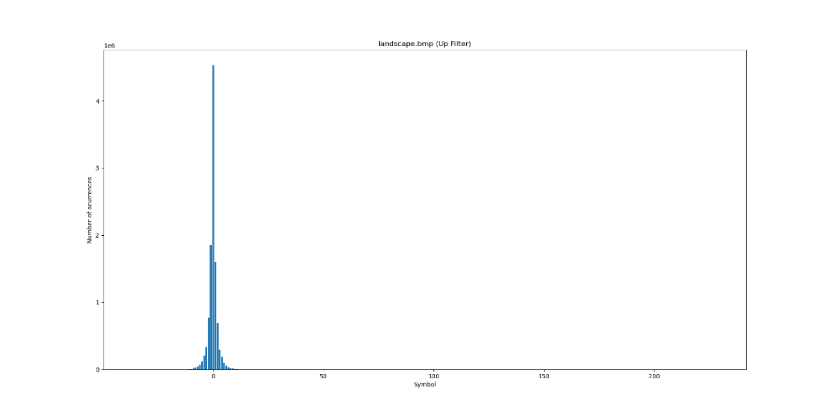
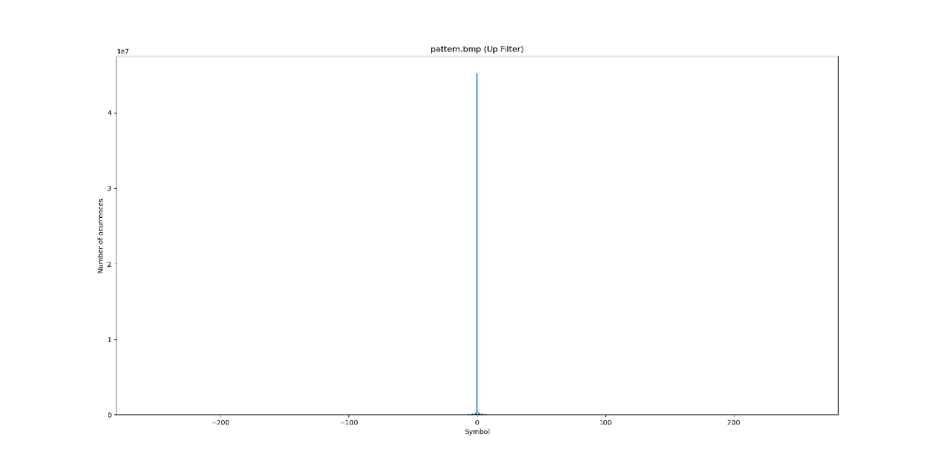
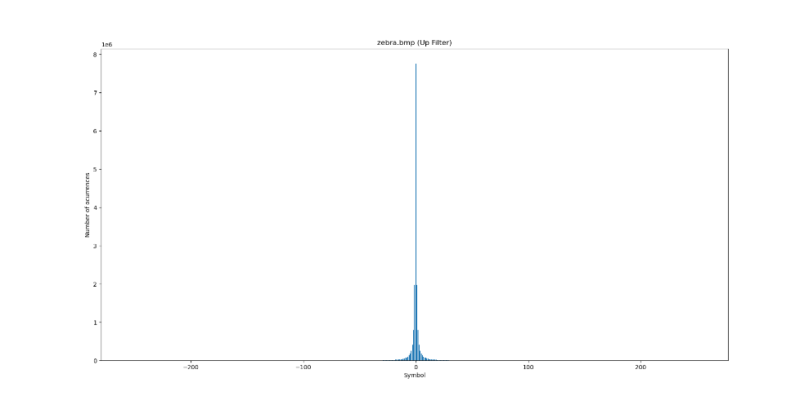
Histogramas das fontes (Filtro Sub)
Fig. 18 - egg.bmp
Fig. 19 - landscape.bmp
Fig. 20 - pattern.bmp
Fig. 21 - zebra.bmp

Slide 8
Ger. 13
Ger. 13
Ger. 12
Ger. 13
Fig. 22 – Tamanho dos ficheiros após compressão pelos vários CODECs (MB)

Slide 9
Ger. 9
Ger. 9
Ger. 10
Ger. 9
Fig. 23 – Tempo de compressão dos ficheiros pelos vários CODECs (segundos)

Slide 10
Ger. 8
Ger. 10
Ger. 10
Ger. 10
Fig. 24 – Tempo de descompressão dos ficheiros pelos vários CODECs (segundos)

Slide 11
Ger. 10
Ger. 10
Ger. 10
Ger. 10
Fig. 24 – Tempo total de compressão e descompressão dos ficheiros pelos vários CODECs (segundos)

Slide 12
Ger. 14
Ger. 13
Ger. 12
Ger. 13
Fig. 25 – Taxa de compressão dos ficheiros pelos vários CODECs (%)

Slide 13
Fig. 26 – Tamanho dos ficheiros após compressão de cada geração (MB)

Slide 14
Fig. 27 – Tempo de compressão de cada geração (segundos)

Slide 15
Figura 28 – Tempo de descompressão de cada geração (segundos)

Slide 16
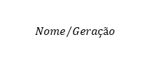
$${Nome}/{Geração}$$
Figura 29 – Tempo total de compressão e descompressão de cada geração (segundos)

Slide 17
$${Nome}/{Geração}$$
Figura 30 – Taxa de compressão de cada geração (%)

Slide 18
Figura 31 – Balanço da performance das compression stacks das várias gerações
Através da interpretação gráfica do Fator de Compressão CMP, podemos observar dois picos correspondentes às gerações 8 e 10. Isto permite concluir que estas duas gerações são as mais balanceadas em termos de taxa de compressão e tempo total de compressão/descompressão.
${Fator de Compressão CMP}_{i}$ = $\frac{{Taxa de Compressão média }_{i }+(Maior Tempo Total Médio−{Tempo Total Médio}_{ i })}{2}$
, i ∈ { 1,2,3,4, ... , 13,14 }

Slide 19
Geração 8
Compressão
Filtro Up
LZMA
Descompressão
LZMA
inverso
Filtro Up
inverso
Fig. 32 – Stacks de compressão e descompressão da geração 8

Slide 20
Geração 10
Compressão
Filtro Sub
LZMA
Descompressão
LZMA
inverso
Filtro Sub
inverso
Fig. 33 – Stacks de compressão e descompressão da geração 10

Slide 21
Transformadas inerentes às gerações 8 e 10
Filtro Sub
Cada byte é substituído pela sua diferença com o anterior/posterior.
Filtro Up
Cada byte é substituído pela sua diferença com o de cima.
Algoritmo LZMA
Versão melhorada do LZ-77, que utiliza um codificador aritmético.

Slide 22
Comparação da stack de compressão da geração 10 do CMP com os restantes CODECs
N/D
N/d
Fig. 34 – Comparação da compression stack da geração 10 com a dos restantes algoritmos de compressão

Slide 23
N/D
Fig. 35 – Velocidade média de compressão dos CODECs (MB/S)

Slide 24
N/D
Fig. 36 – Velocidade média de descompressão dos CODECs (MB/S)

Slide 25
N/D
Figura 37 – Velocidade média total (compressão + descompressão) dos CODECs (MB/s)

Slide 26
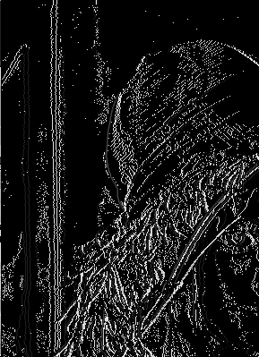
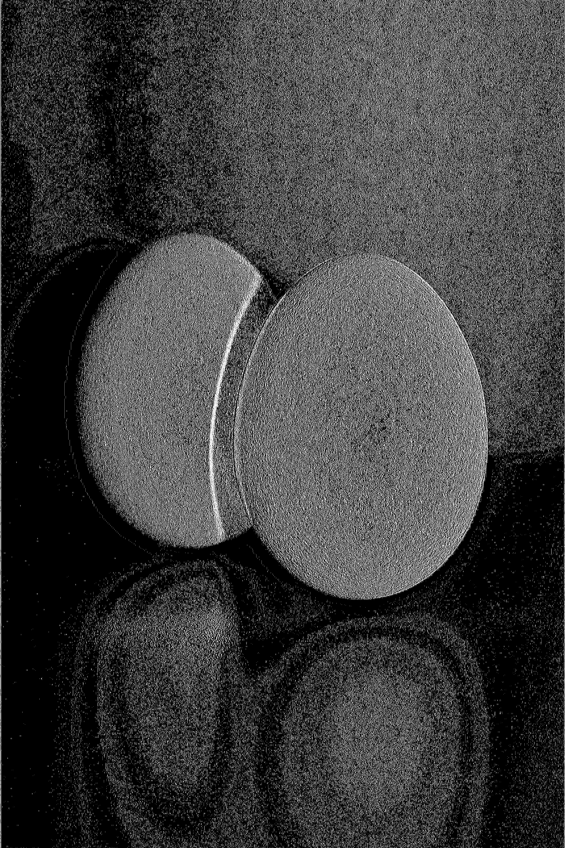

Bloopers

Slide 27
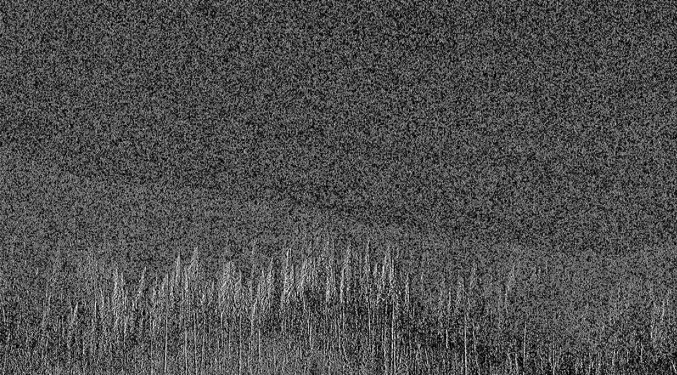
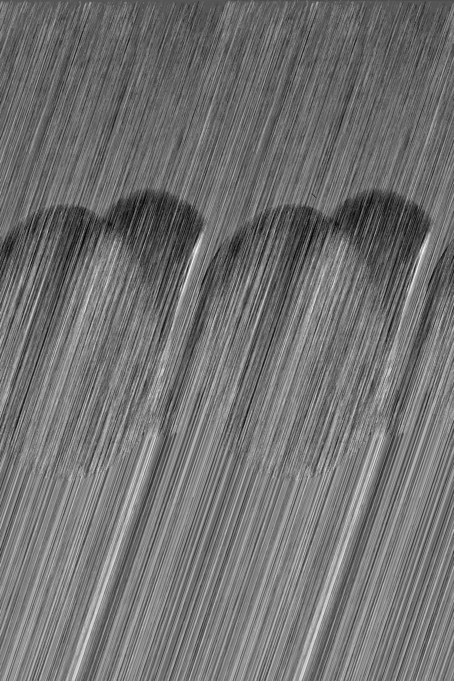
Bloopers

Slide 28


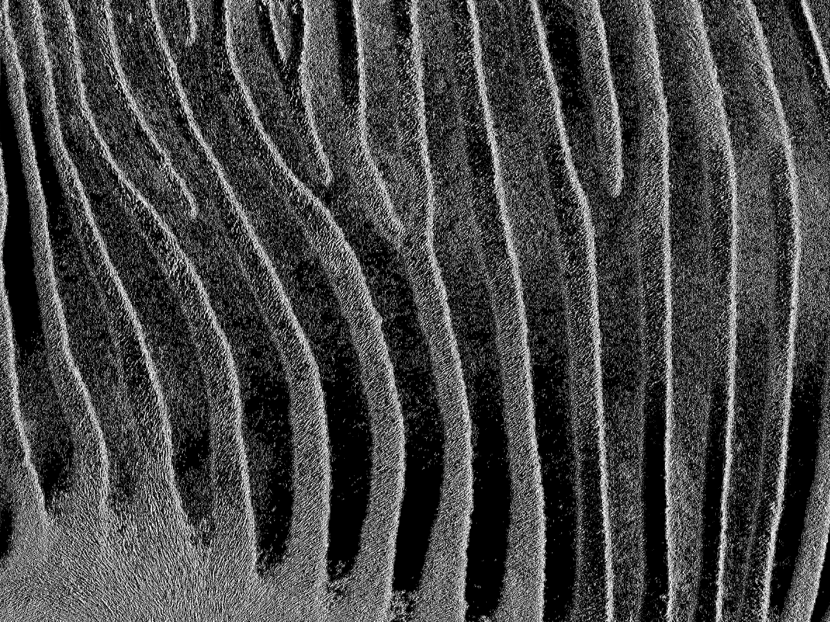
Bloopers

